Slide 1
Зачетная работа по курсу:
«Православная педагогика»
2019-2020 уч. год
Тема: «Православное воспитание в семье»
выполнили: воспитатель Ткачева Л.В.
тьютор: Топорова Е.А.
ЧДОУ «Православный детский сад «Рождественский»
корпус №3

Slide 2

Целевая аудитория
Родители

Slide 3
Содержание:
Понятие СЕМЬЯ
Функции семьи
Семейные отношения
Духовная модель православной семьи
Христианские понятия
Семейные ценности
Воспитание в семье
Заповеди семьи
Традиции
православной семьи
Напутствие

Slide 4
«Родителям следует думать не о том, как бы сделать детей богатыми серебром и золотом, а о том, как бы они стали всех богаче благочестием, мудростью и стяжанием добродетели».
Святитель Иоанн Златоуст

Slide 5
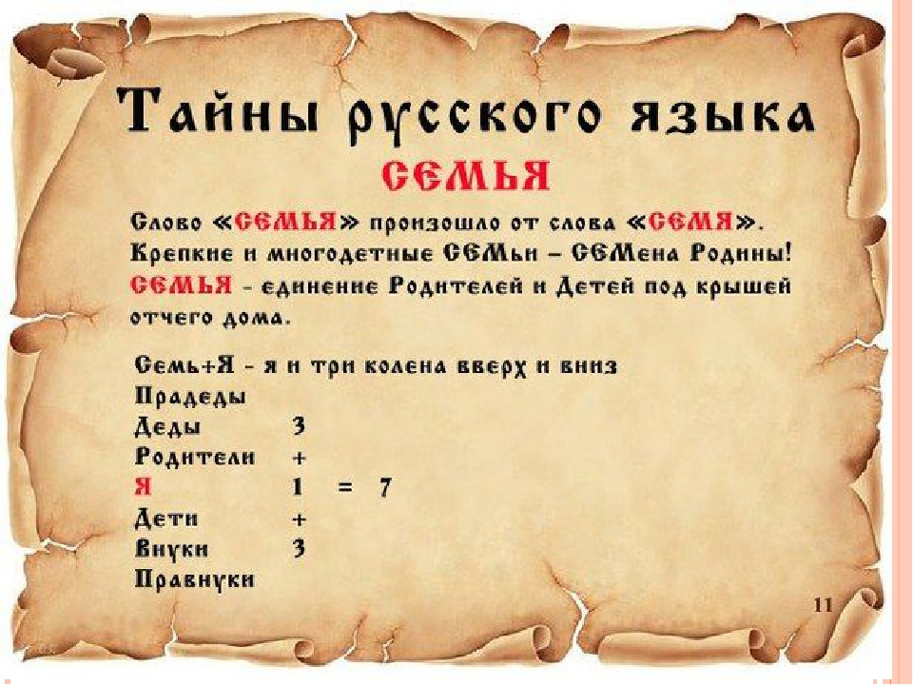
Notes:
5

Slide 6

Поучения о семье

Slide 7


Понятие СЕМЬЯ
Семья́ — социальный институт, базовая ячейка общества.
Семья принадлежит
к важнейшим общественным ценностям

Slide 8

Функции семьи
1. Обеспечивает продолжение человеческого рода.
2. Берет на себя воспитание детей.
3. Удовлетворяет потребности человека в любви и взаимопомощи.
4. Играет важную роль в организации домашнего хозяйства, ведения семейного бюджета.
5. Выполняя эти функции, семья придает устойчивость и стабильность обществу.

Slide 9

Семейные отношения
- супружеские отношения,
- отношения родители - дети,
- отношения с родственниками

Slide 10
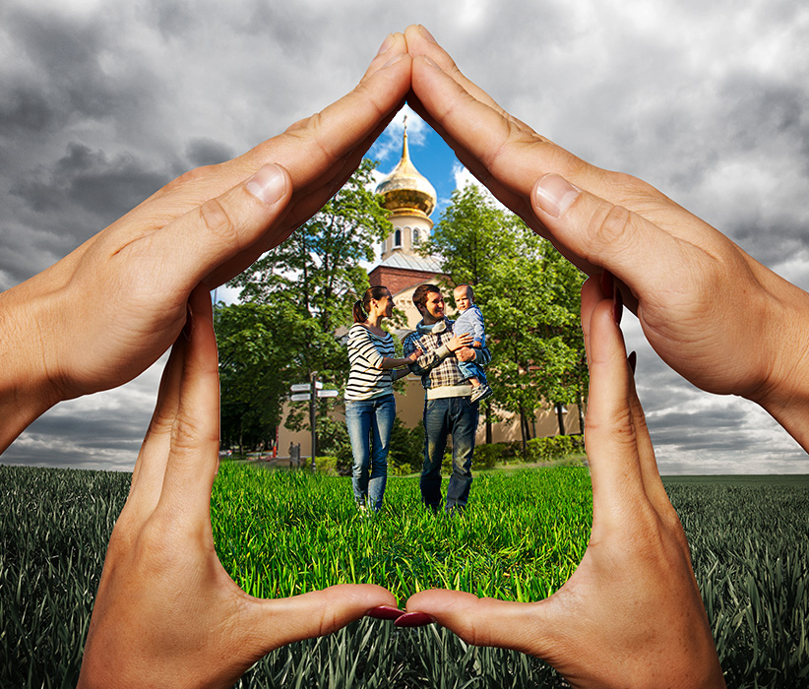
Семья – это малая церковь
Семья в православном понимании это домашняя церковь. В ней начинается воспитание будущего поколения, закладываются основы мироощущения подрастающих детей.
То, что они получают в семье, они пронесут через свою последующую жизнь...

Slide 11
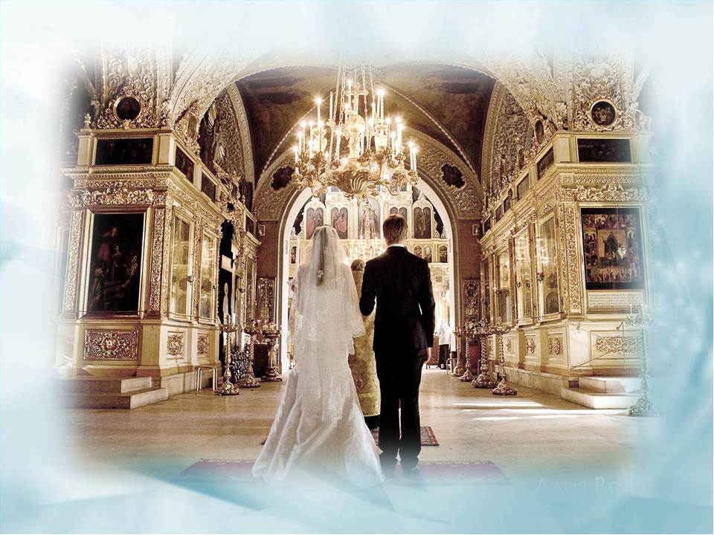
Венчание – так в православии называется вступление в брак

Slide 12
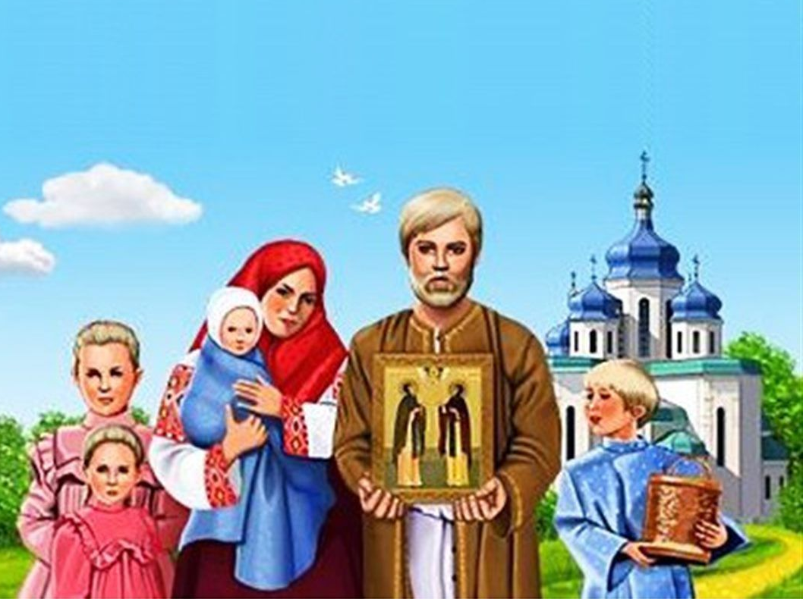
Духовная модель православной семьи
Глава семьи – Бог.
Муж отвечает за семью, является молитвенником и тружеником.
Жена подчиняется мужу и Богу, заведует домом и хозяйством.
Дети послушны родителям и Богу.

Slide 13
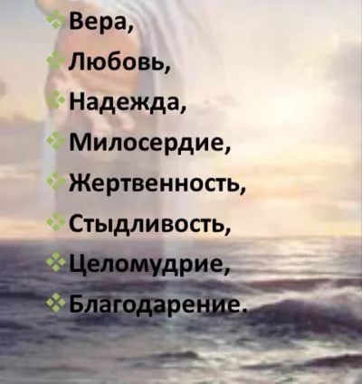
Христианские понятия

Slide 14
Семейные ценности
взаимо
Любовь
Понимание
Уважение
Согласие
Выручка

Slide 15
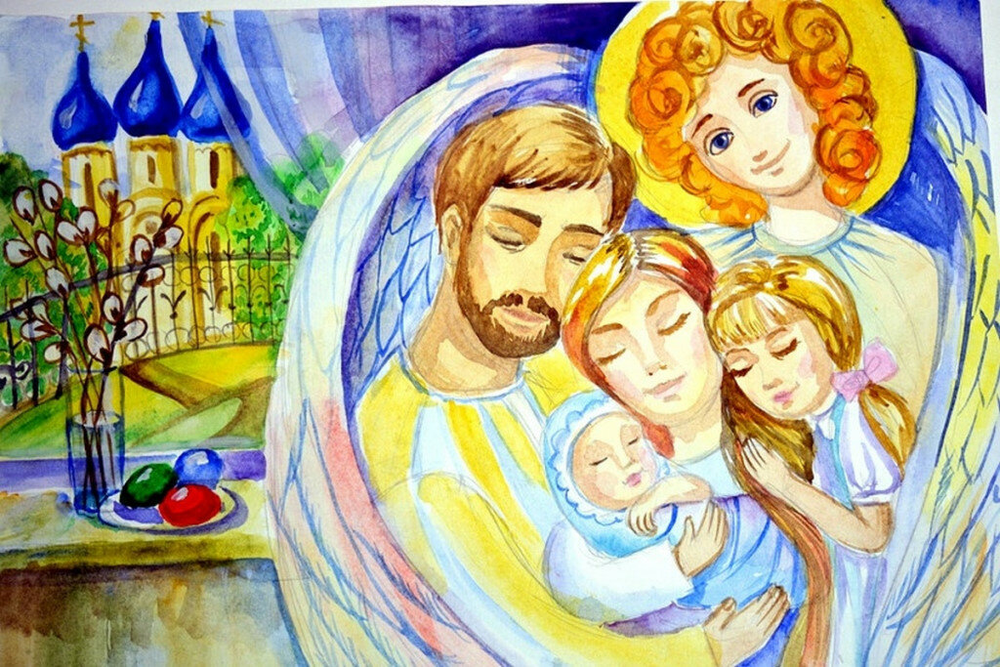
Воспитание в семье
Воспитание детей –
есть воспитание себя у них на глазах

Slide 16

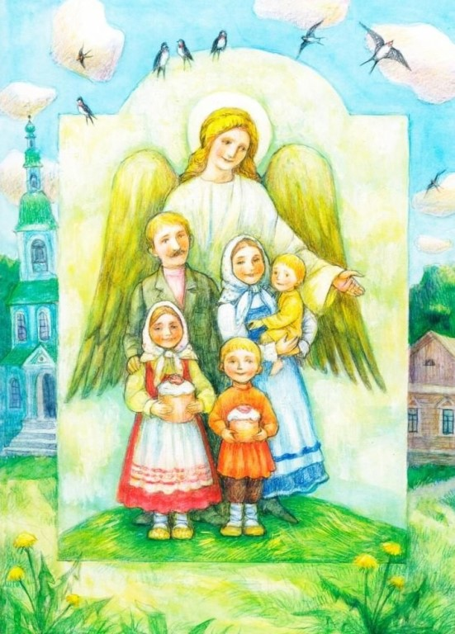
Воспитание в семье
В православных семьях особое отношение к детям. Каждый ребёнок – это дар Божий.
В старину в православных семьях детей очень любили, но старались не баловать, растили в строгости и трудолюбии, послушании родителям, не поощряли многословия (болтливости).
Родительская любовь и ласка были неразлучны со строгостью, о чём говорит пословица: «Которая рука по головке гладит, та и за вихор тянет».
Сами же родители своей жизнью подавали детям пример.

Slide 17
Воспитание в семье
С детства в православной семье приучают :
- старшие дети должны уступать младшим, прислуживать им, если нужно,
младшие приучаются слушаться и смиряться перед старшими,
помогать друг другу.
Когда дети маленькие, они очень легко соглашаются с таким порядком.

Slide 18
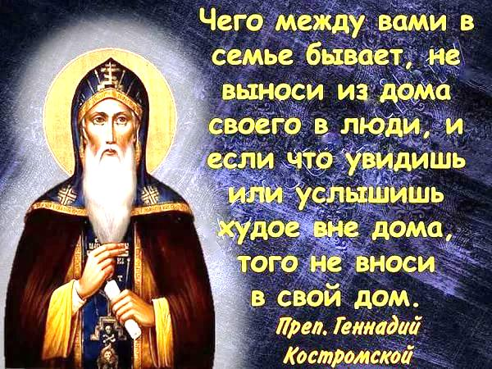
Заповеди семьи

Slide 19

Заповеди семьи

Slide 20

Заповеди семьи

Slide 21
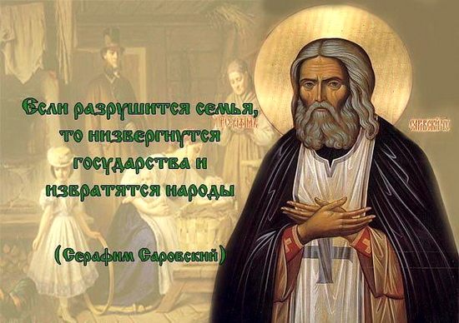
Заповеди семьи

Slide 22
О семейном укладе
Если каждый член семьи имеет свой участок работы, тогда в доме уют, тепло, гармония.
Там, где все заботы по дому лежат на одних плечах, как правило, царят раздражение и непонимание.
Дом вести – не бородой трясти.
Согласие да лад – в семье клад.
Согласную семью горе не берет.

Slide 23
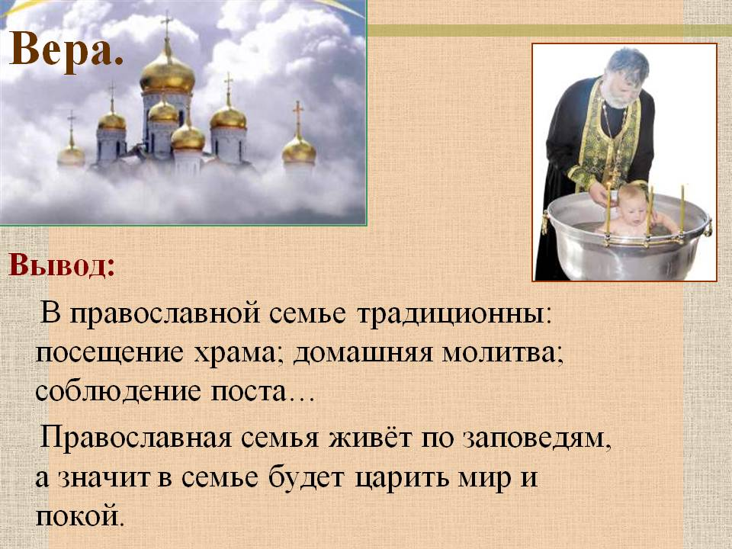
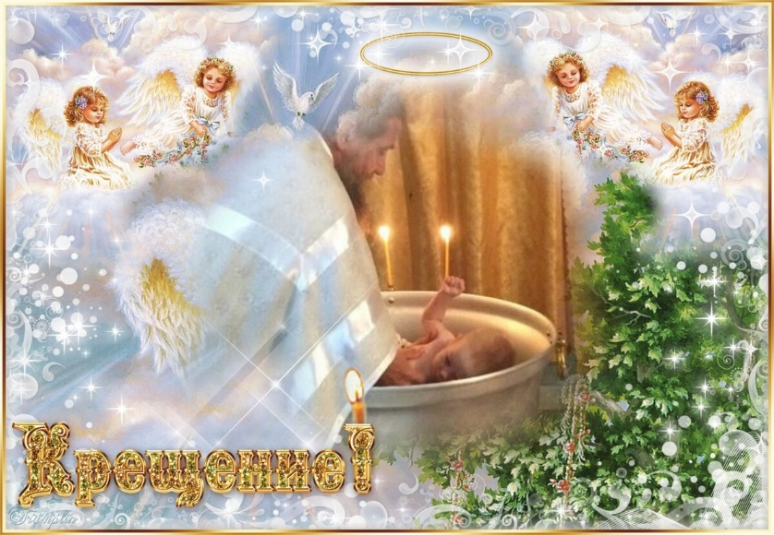
Традиции православной семьи
Православная традиция, которая передается из поколения в поколение при появление ребенка в семье, он принимает обряд КРЕЩЕНИЯ. Обряд таинства крещения является одним из самых древних обрядов. Этот православный обряд является духовным рождением человека. С этого момента крещеный человек может принимать участие во всех остальных православных обрядах.

Slide 24
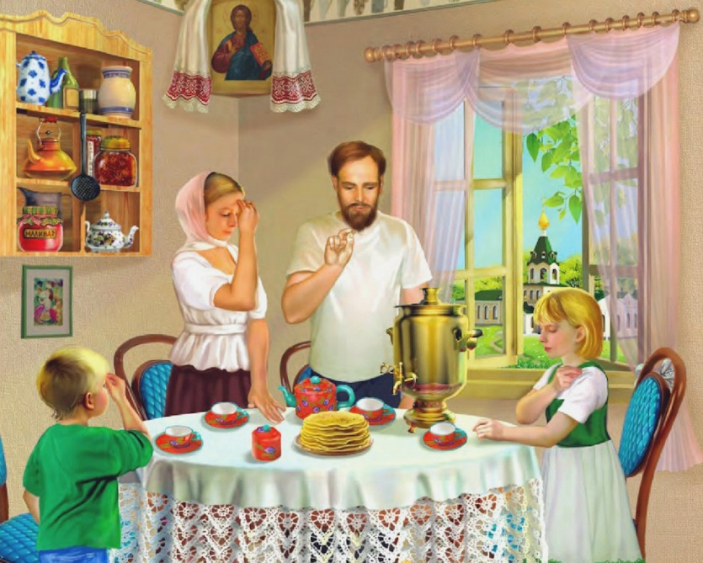
Традиции православной семьи

Slide 25

Напутствие

Slide 26
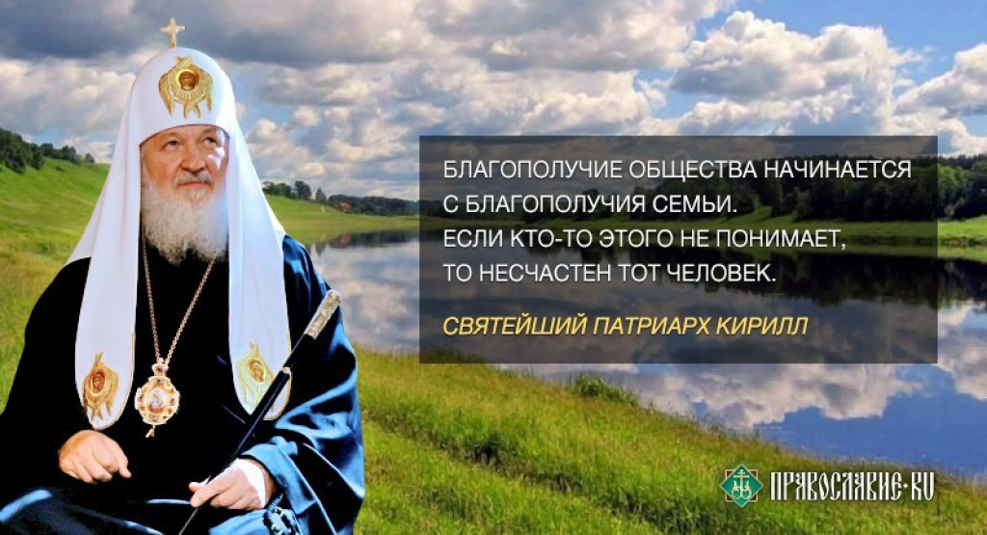

Slide 27
Интернет-ресурсы:
http://uvv77.blogspot.ru/ - шаблон
https://azbyka.ru/deti/pravoslavnoe-vospitanie-v-seme-osnova-lichnostnogo-stanovleniya-rebjonkahtmlhttp://wordyou.ru/277508-prazdnik-svyataya-troica-v-2017-godu-kakogo-chisla-data-pravoslavnogo-prazdnika-kak-prazdnovali-ranshe-kak-prazdnuyut-sejchas.html

Slide 28
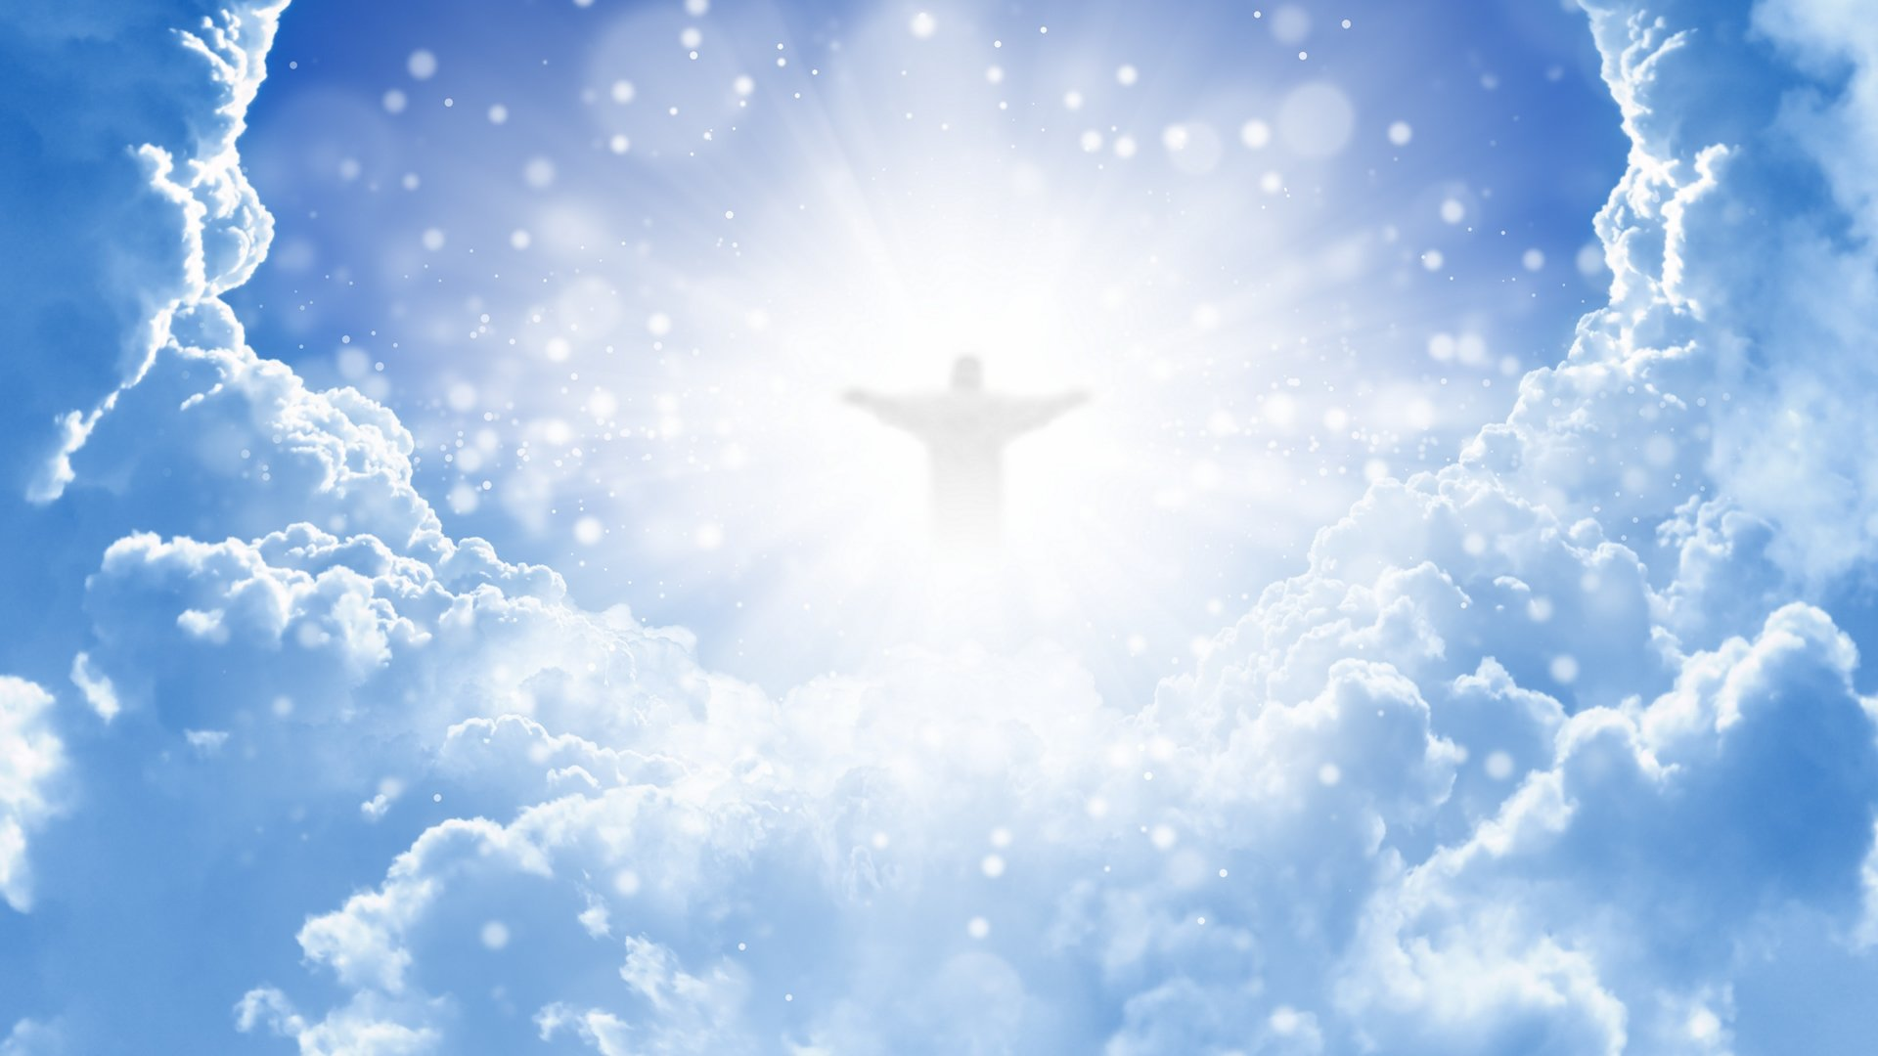
Храни Вас Бог!

